Slide 1
PHÒNG, CHỐNG BỆNH TAY CHÂN MIỆNG
Bs. Nguyễn Thi Hào
Khoa KSBT – TTYT quận Long Biên

Slide 2
SINH LÝ BỆNH
Bệnh tay chân miệng (HFMD) là một bệnh do virus cấp tính
Biểu hiện bởi tổn thương dạng mụn nước ở miệng, bàn tay, bàn chân, mông và / hoặc bộ phận sinh dục, mụn nước vỡ có thể thành vết loét.
Bệnh do một số chủng Enterovirrus gây ra. Trong đó Coxsackievirus CVA16 là tác nhân gây hay gặp nhất, nhưng cũng có thể do Coxakievirrus A5, A7, A9, A10, B2 và B5 và Enterovirus 71 (EV-71.
Đa số các ca HFMD do coxakie virus thường lành tính, Với EV 71 có thể gây những bệnh cảnh nặng, thường là tổn thương TKTW hoặc tim

Slide 3
SINH LÝ BỆNH
Sinh lý bệnh
Lây truyền chủ yếu qua đường tiêu hóa (phân-miệng) hoặc thông qua tiếp xúc với tổn thương da và dịch tiết (ho, hắt hơi).
Virus xâm nhập qua đường tiêu hóa, nhân lên tại các hạch lympho, lách, tủy xương.
Sau khi phát triển đến số lượn lớn, chúng xâm nhập vào máu gây tình trạng nhiễm virus huyết.
Từ máu chúng đi đến có mô đích ái tính cao (da, niêm mạc, thần kinh TW)
Virus gây hiện tượng apoptosis lan rộng tạo thành các ổ hoại tử (phỏng nước) tạo nên tổn thương đặc trưng.

Slide 4
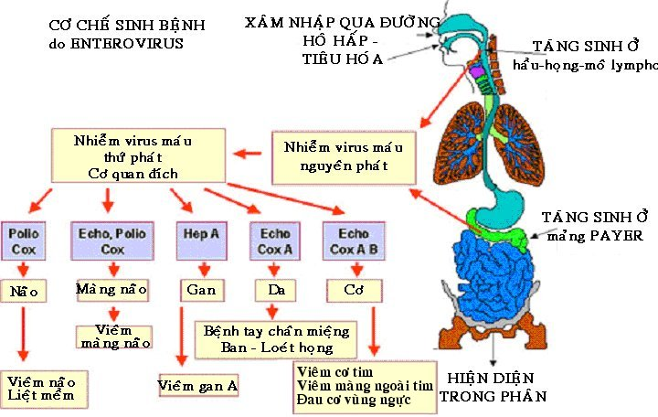
Sinh bệnh học của nhiễm Enterovirus [ Nguồn : pathmicro.med.sc.edu]

Slide 5
DỊCH TỄ HỌC
Dịch tễ học
Bệnh được mô tả lần đầu năm 1957 ở Canada và Newzealand
Phân bố rộng khắp trên thế giới
Lưu hành mạnh mẽ ở khu vực Đông Nam Á
Các vụ dịch lớn được ghi nhận
1997, 31 trẻ em đã chết trong một ổ dịch ở bang Sarawak ở Malaysia.
1998 ở Đài Loan, 1,5 triệu người nhiễm Có 405 ca nặng, và 78 đứa trẻ đã chết.
2006-2007: Bùng phát ở Ấn độ, không có số thống kê 7 tử vong.
2008 ở Trung Quốc 25.000 người mắc và 42 người chết, ở Singapore 2.600 ca mắc, Việt Nam 2.300 ca mắc 11 tử vong), Mông Cổ 1.600 ca mắc, Brunei 1.053 ca mắc.
2009 ở Trung Quốc 115.000 ca mắc, 773 ca nặng và 50 tử vong.
2010 ở Trung Quốc 70.756 ca mắc và 40 tử vong.

Slide 6
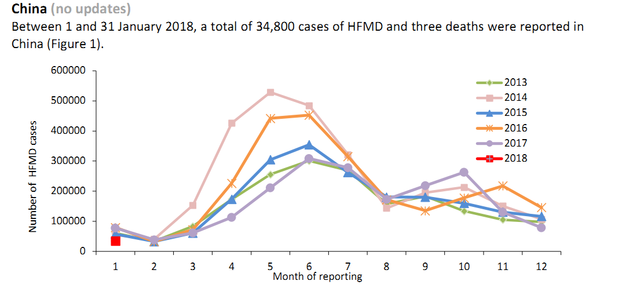
DỊCH TỄ HỌC

Slide 7
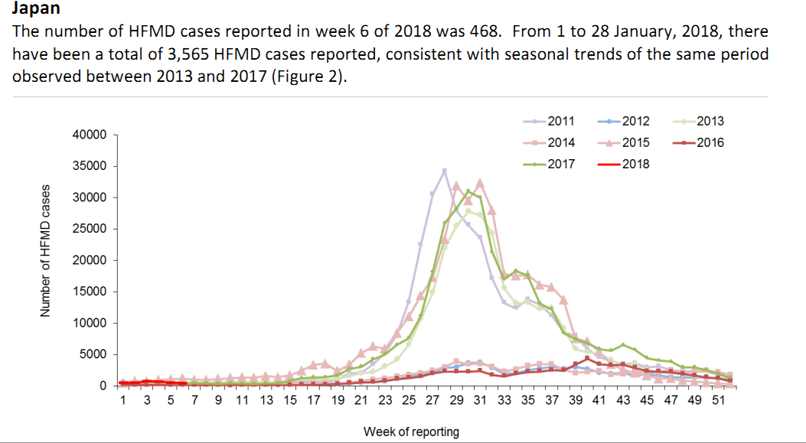
DỊCH TỄ HỌC

Slide 8
DỊCH TỄ HỌC
Tại Việt nam
Xuất hiện từ 1998
Khởi đầu từ khu vực phía Nam, lan ra khắp cả nước
Gặp rải rác quanh năm. Tại các tỉnh phía Nam, bệnh có xu hướng tăng từ tháng 3 đến tháng 5 và từ tháng 9 đến tháng 12 hàng năm.
Bệnh gặp ở mọi lứa tuổi, nhưng thường ở trẻ dưới 5 tuổi, đặc biệt nhóm dưới 3 tuổi.
Môi trường sinh hoạt tập thể (nhà trẻ, mẫu giáo) làm gia tăng nguy cơ lây truyền bệnh.
Vụ dịch năm 2018: tính đến cuối tháng 9 có 53000 ca mắc, 6 tử vong

Slide 9
Dịch bệnh TCM tuần 22 năm 2022 tại HN
- Trong tuần: ghi nhận 141 trường hợp, tăng 1,4 lần so với tuần trước (102/0).
Cộng dồn 2022: 400 mắc; 0 tử vong; tăng so với cùng kỳ năm 2021 (176/0).

Slide 10
LÂM SÀNG
Ủ bệnh: 3 - 7 ngày. Bệnh nhân không có triệu chứng
Khởi phát: Từ 1 - 2 ngày. Biểu hiện sốt nhẹ, mệt mỏi, đau họng, biếng ăn, tiêu chảy vài lần trong ngày.
Toàn phát: Có thể kéo dài 3-10 ngày Các TC có thể điển hình hoặc không điển hình:
Lui bệnh: Thường 3-5 ngày, BN hồi phục hoàn toàn nếu không có biến chứng.

Slide 11
LÂM SÀNG
Các TC điển hình của giai đoạn toàn phát:
Loét miệng: vết loét đỏ hay phỏng nước đường kính 2-3 mm ở niêm mạc miệng, lợi, lưỡi, gây đau miệng, bỏ ăn, bỏ bú, tăng tiết nước bọt.
Phát ban dạng phỏng nước: Ở lòng bàn tay, lòng bàn chân, gối, mông; tồn tại trong thời gian ngắn (dưới 7 ngày) sau đó có thành vết thâm, hiếm khi loét hay bội nhiễm.
Sốt nhẹ.
Có thể có nôn.
Nếu trẻ sốt cao và nôn nhiều dễ có nguy cơ biến chứng.
Biến chứng thần kinh, tim mạch, hô hấp thường xuất hiện sớm từ ngày 2 đến ngày 5 của bệnh.

Slide 12
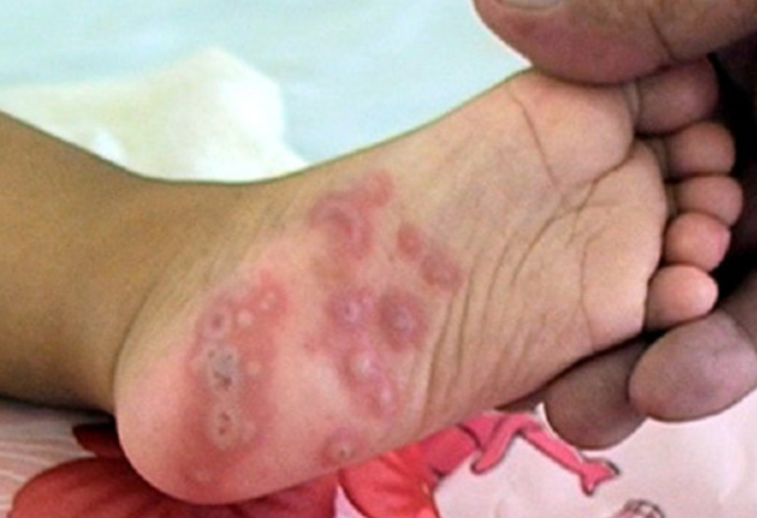
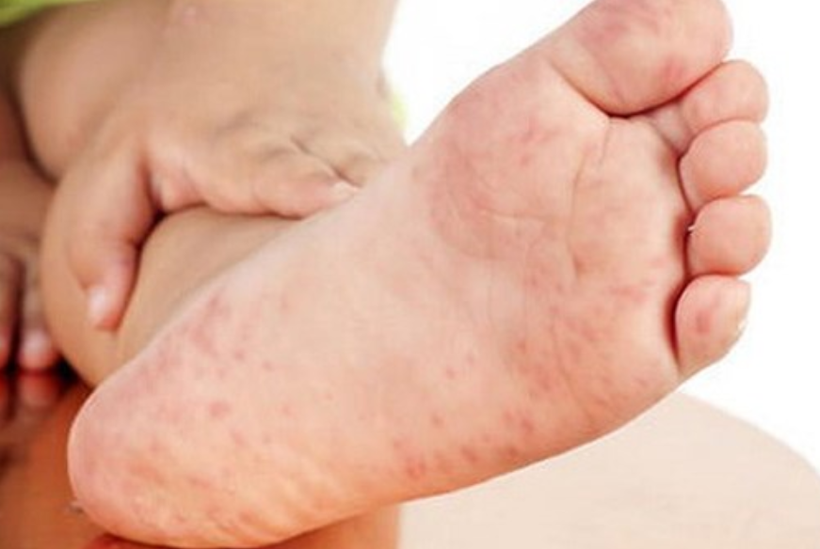

Slide 13
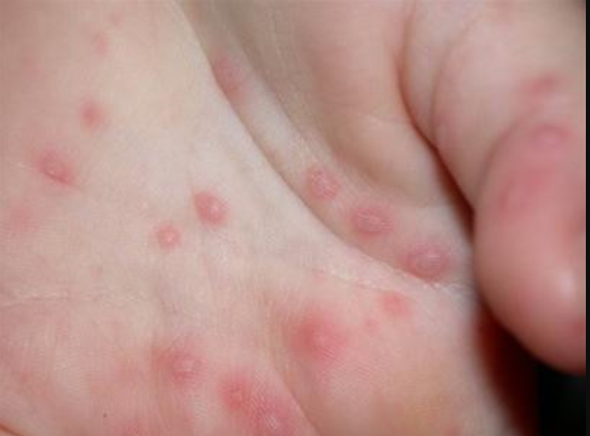
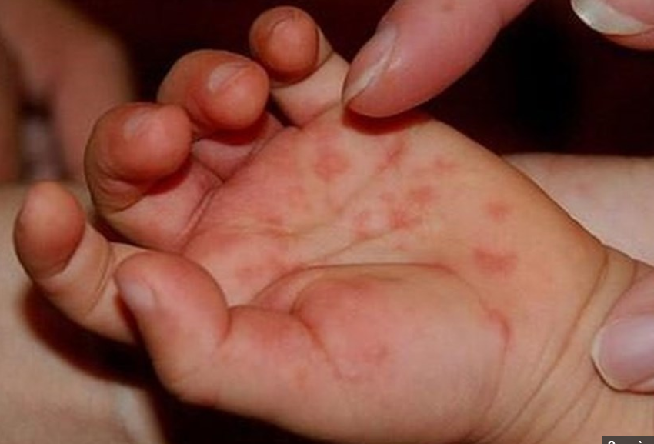

Slide 14
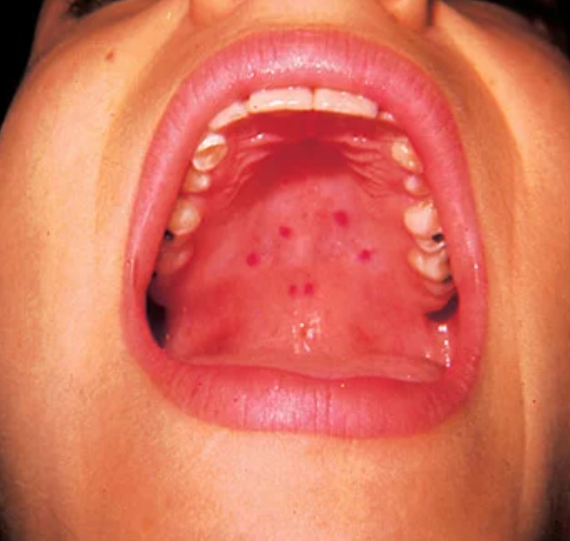
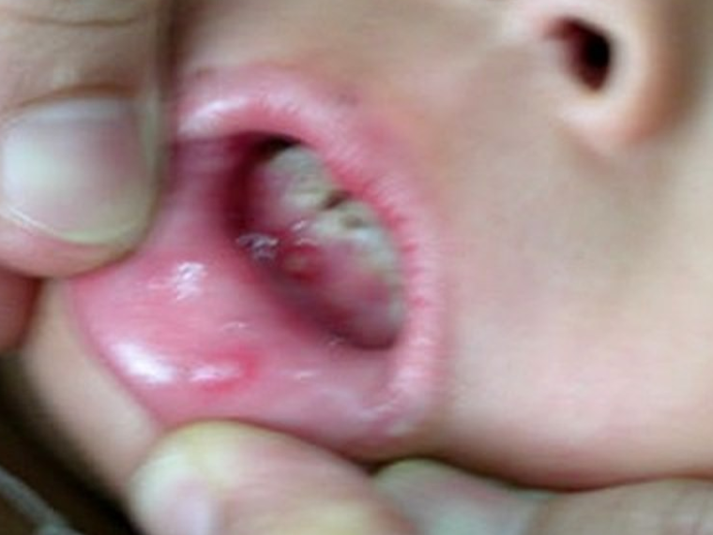

Slide 15
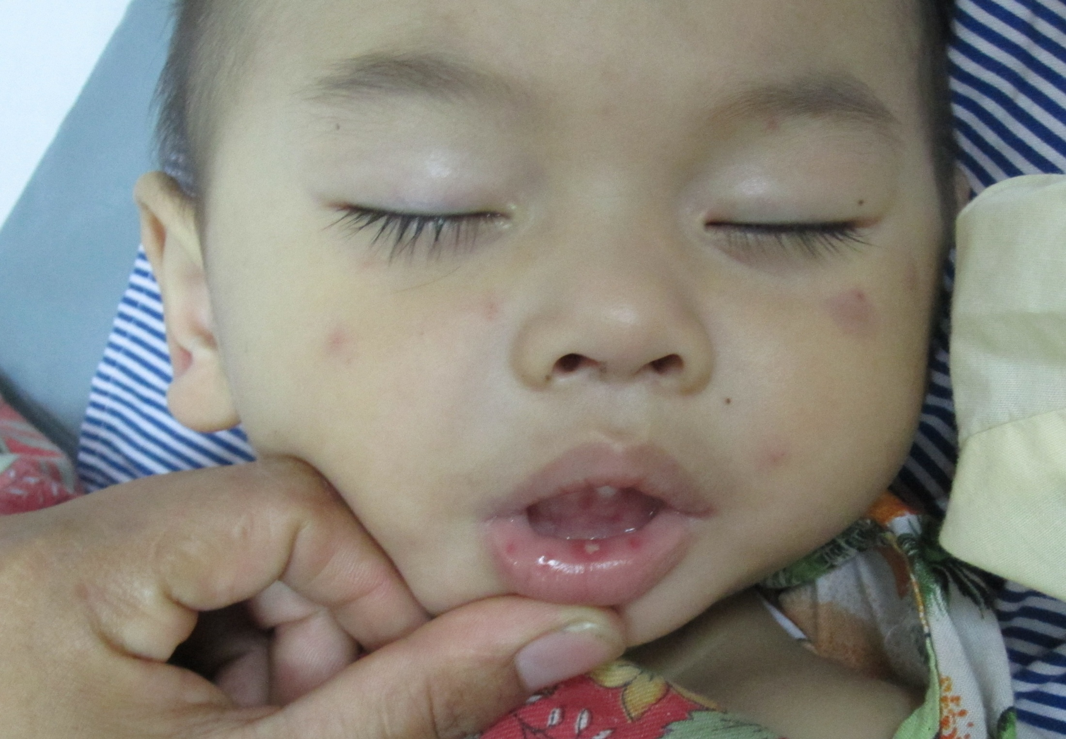

Slide 16
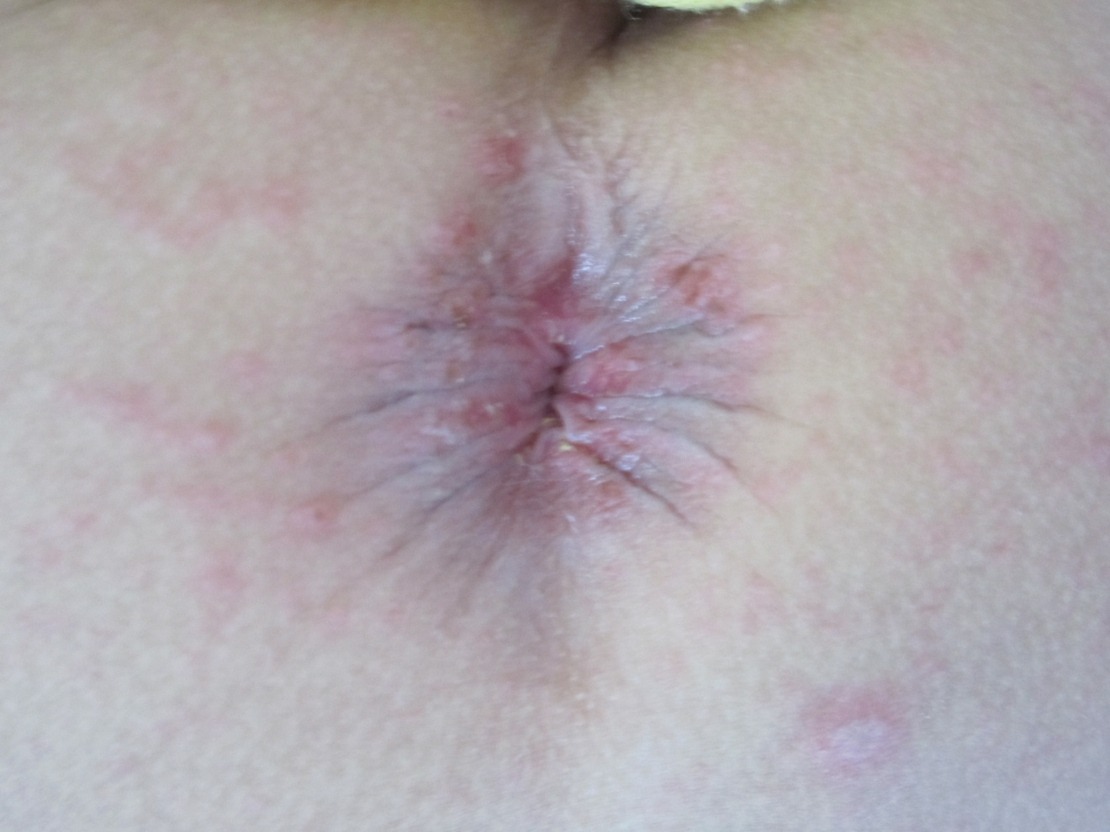

Slide 17
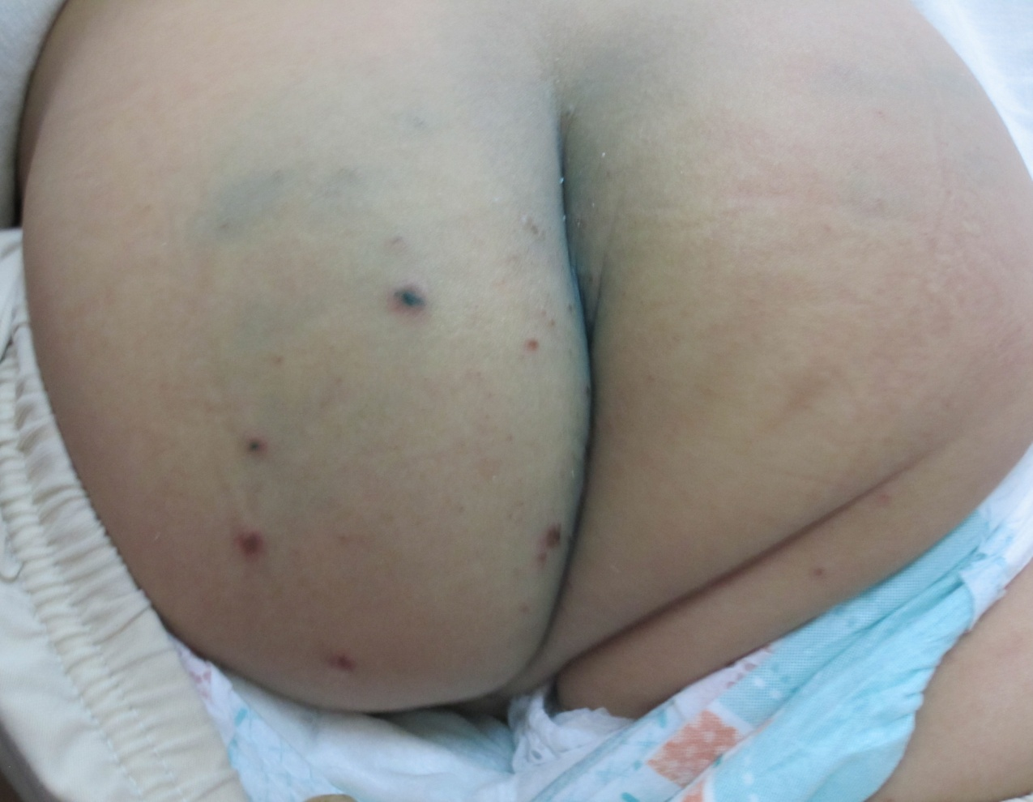

Slide 18
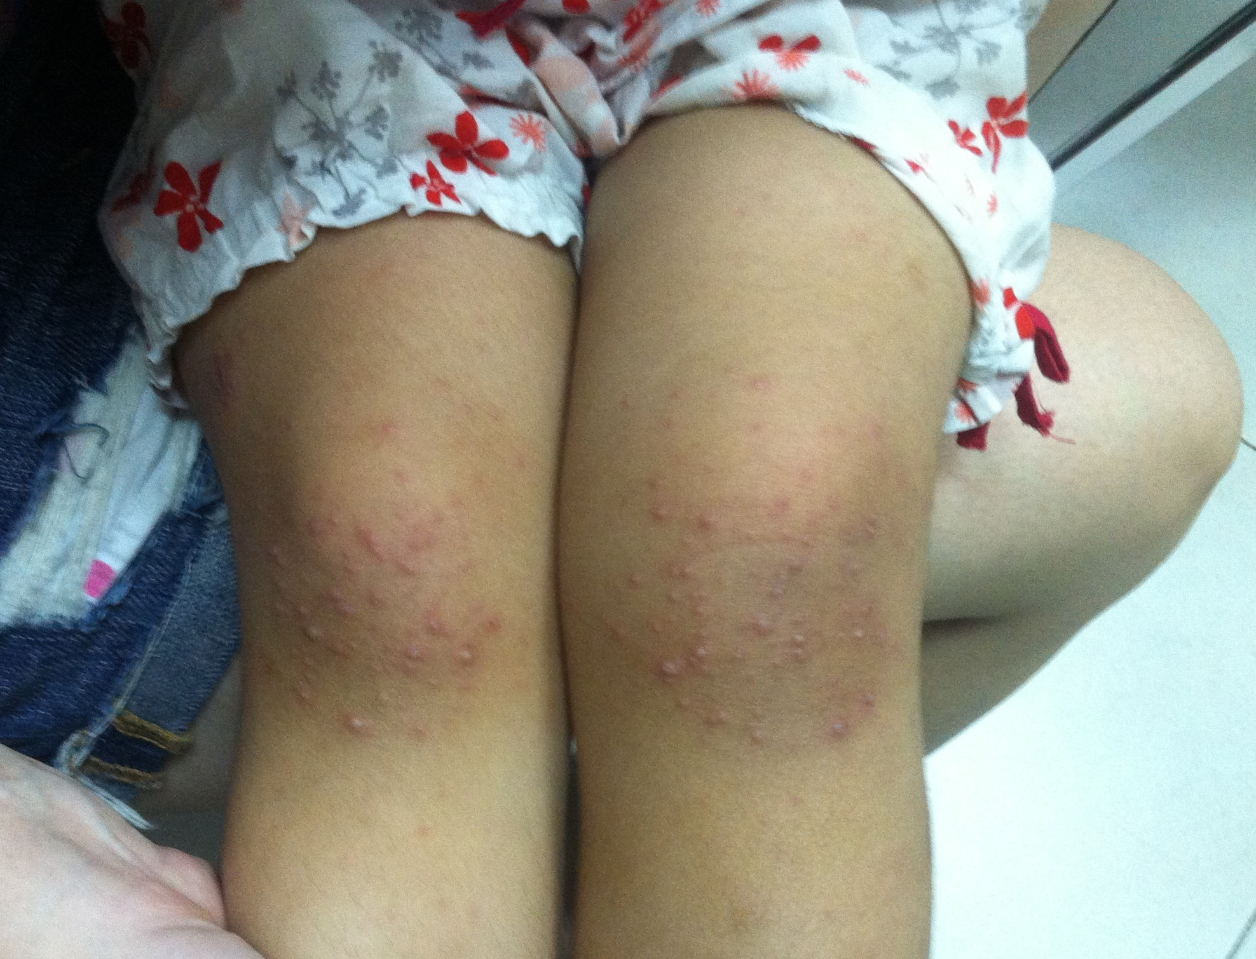

Slide 19
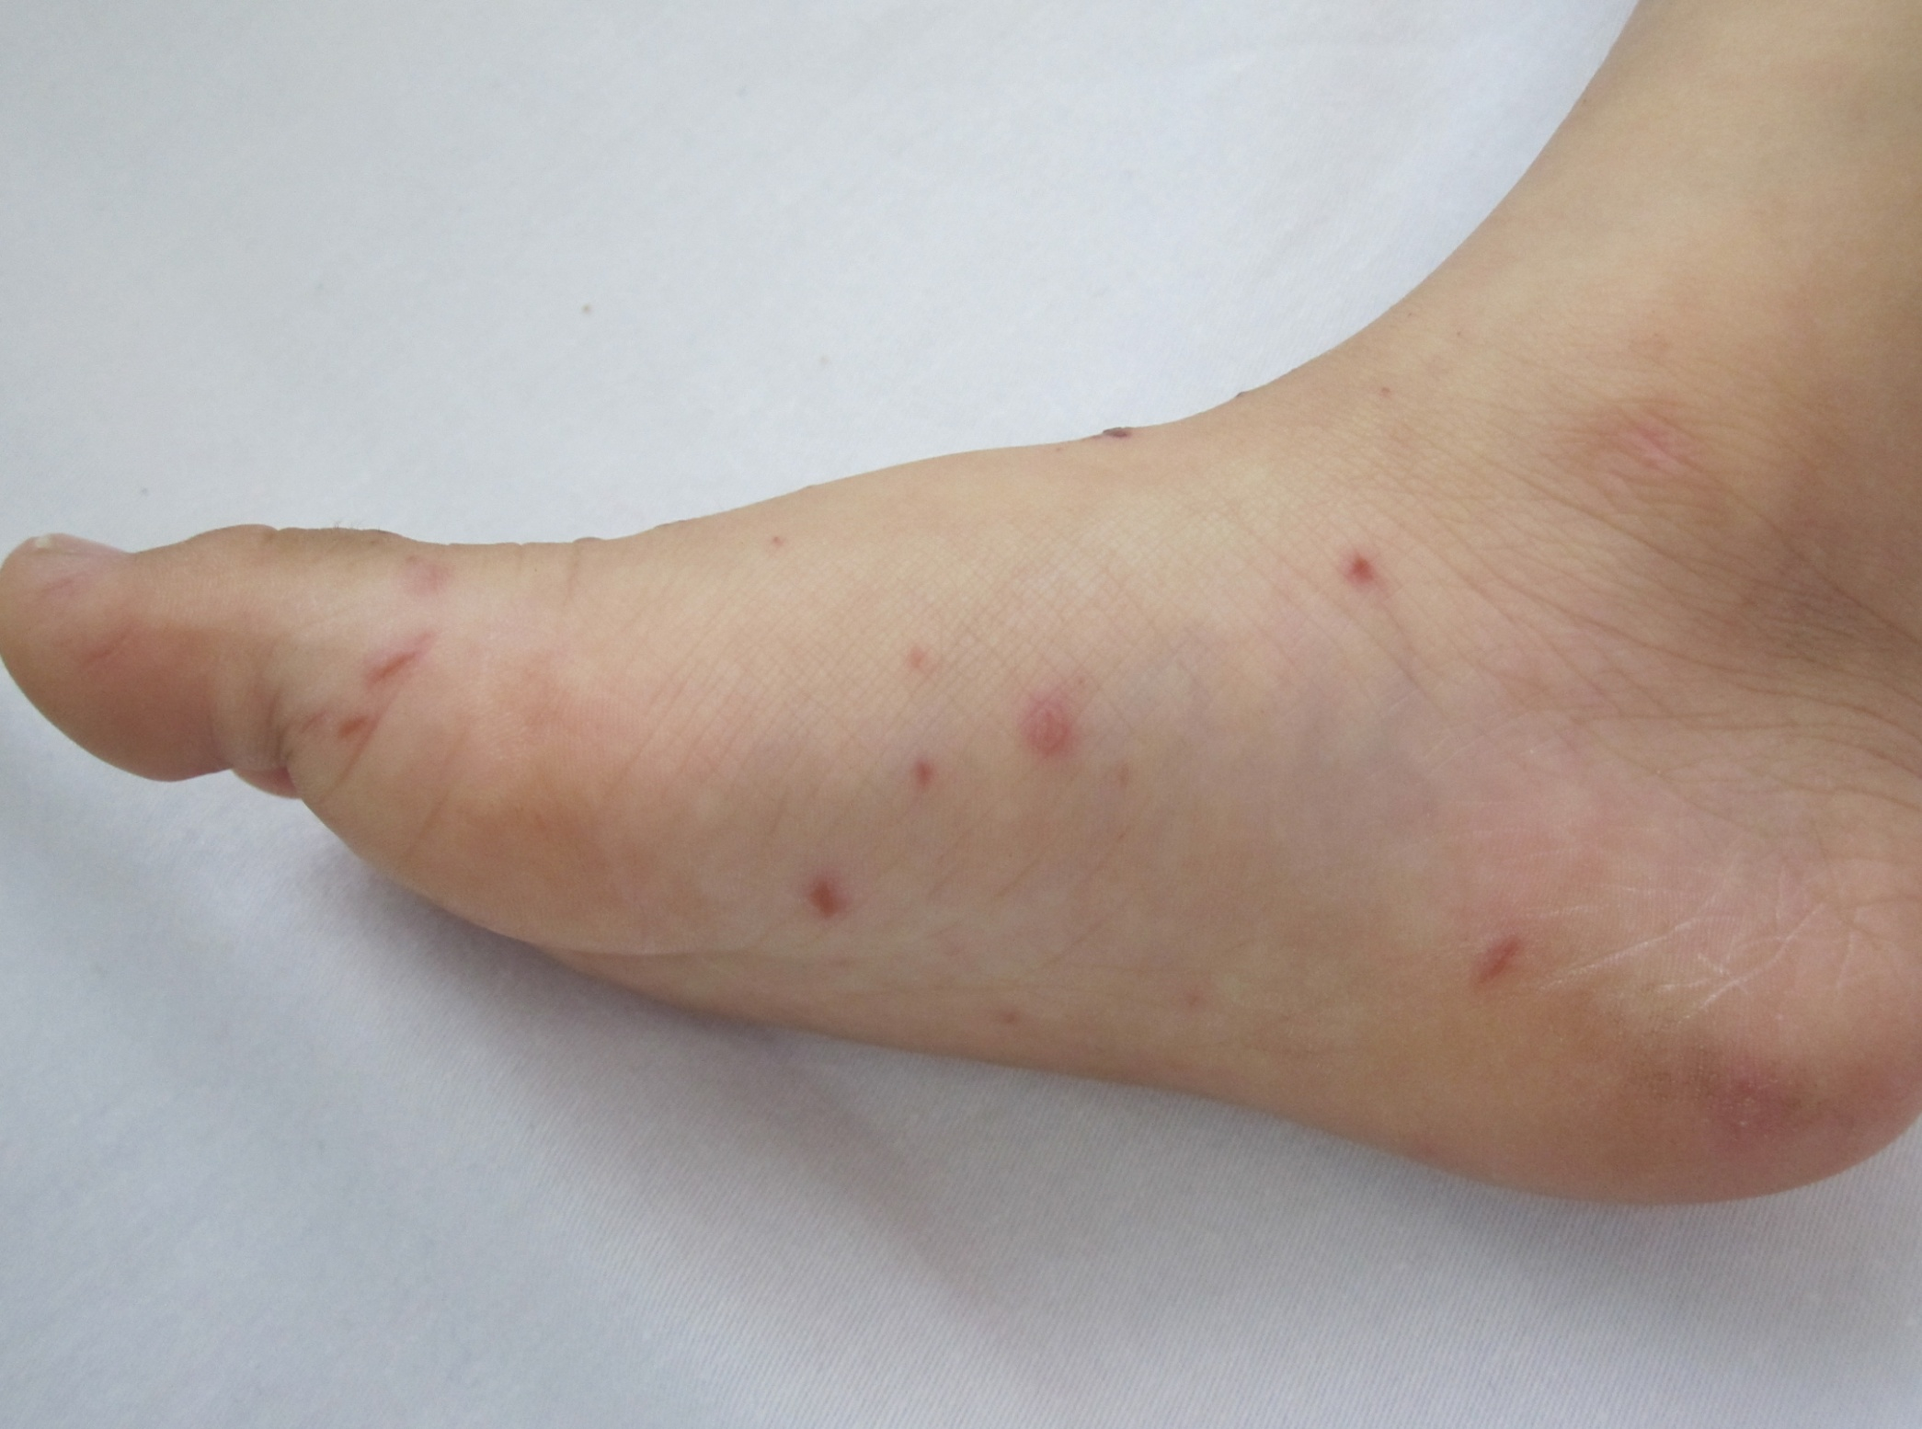

Slide 20
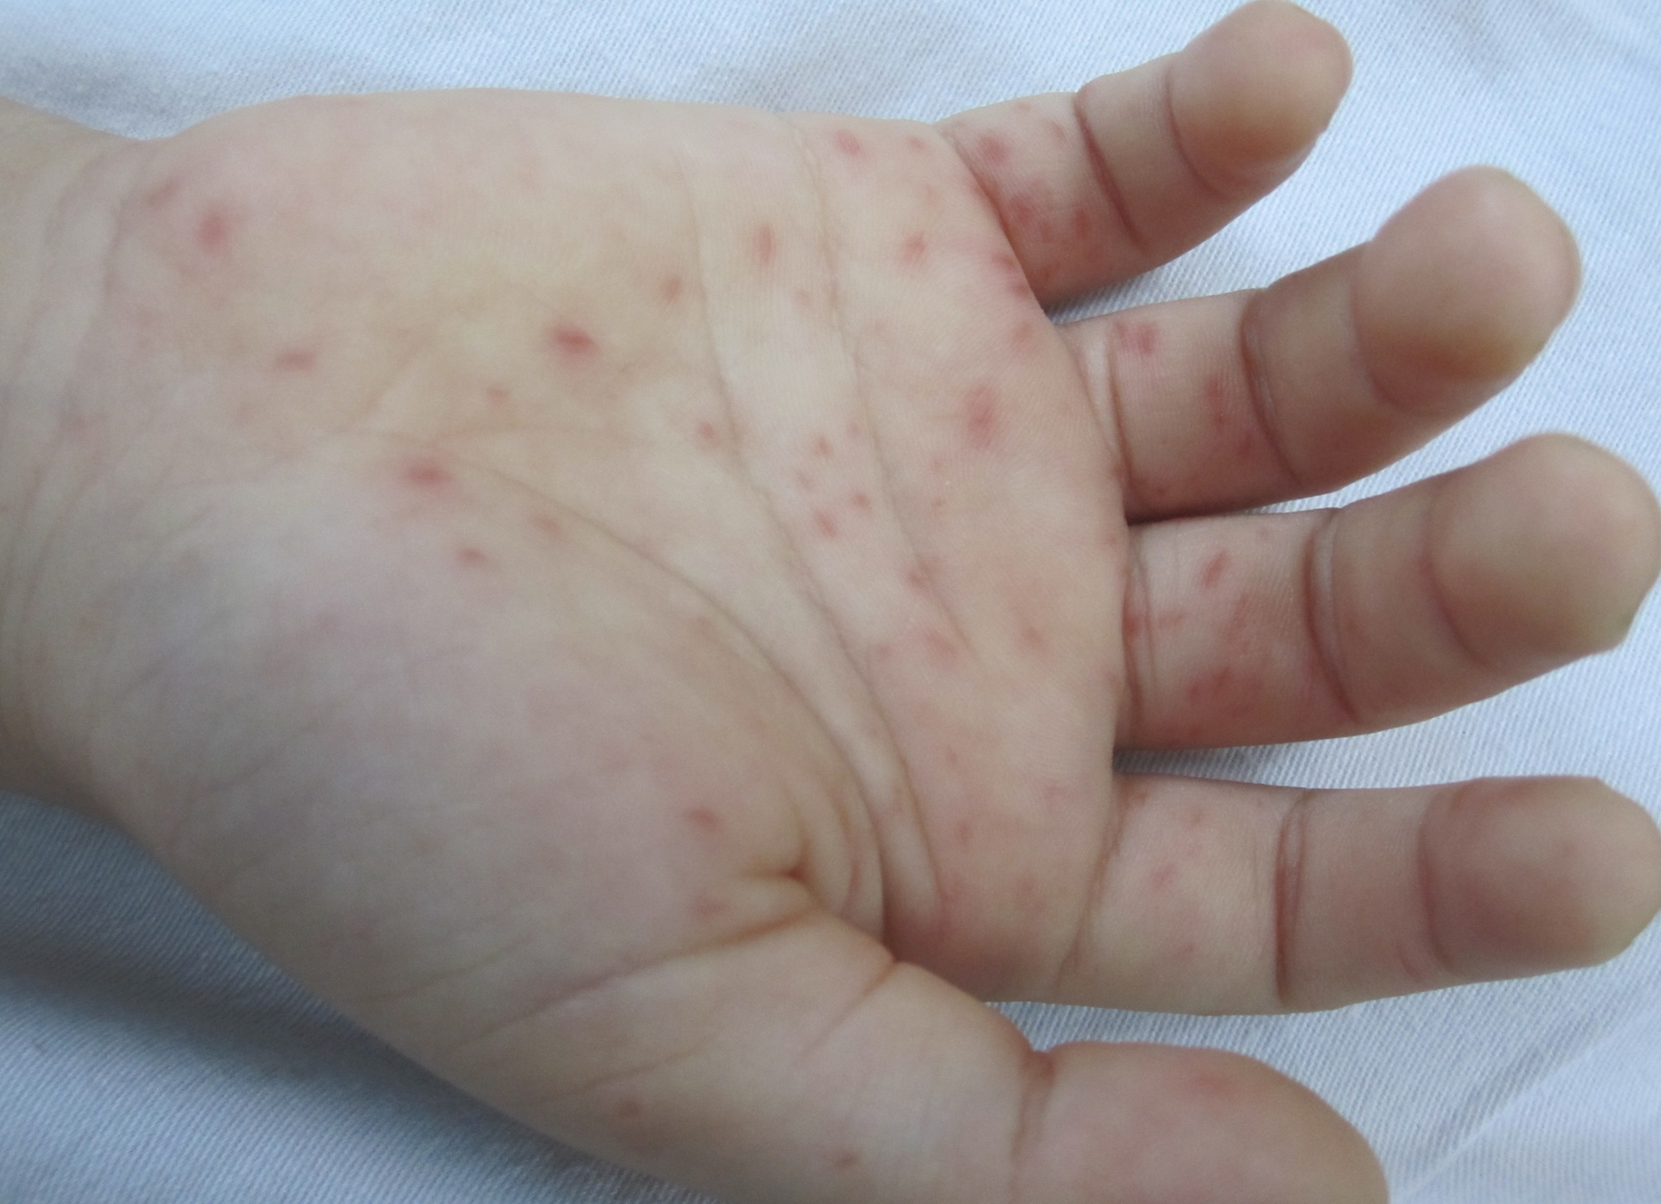

Slide 21
PHÂN BIỆT
Các bệnh có biểu hiện loét miệng:
Viêm loét miệng (Aphthou, Behcet):
Vết loét sâu,
Có dịch tiết, thành giả mạc trắng hoặc vàng
Hay tái phát.
Các bệnh có phát ban da:
Sốt phát ban: Hồng ban xen kẽ ít dạng sẩn, thường có hạch sau tai.
Dị ứng: hồng ban đa dạng, không có phỏng nước.
Sốt xuất huyết Dengue: Chấm xuất huyết, bầm máu, xuất huyết niêm mạc
Sởi: Tổn thương mịn, mọc theo trình tự từ chân tóc xuống chân, khi xuống đến chân thì hết sốt và trên mặt bắt đầu bay

Slide 22
PHÂN BIỆT
Phỏng nước trên da
Viêm da mủ: Đỏ, đau, có mủ.
Thuỷ đậu: Phỏng nước nhiều lứa tuổi, rải rác toàn thân.
Nhiễm khuẩn huyết do não mô cầu: mảng xuất huyết hoại tử trung tâm.

Slide 23
PHÂN ĐỘ LÂM SÀNG
Độ 1:
Chỉ loét miệng và/hoặc tổn thương da.
Độ 2:
Độ 2a:
Bệnh sử có giật mình dưới 2 lần/30 phút và không ghi nhận lúc khám
Sốt trên 2 ngày, hay sốt trên 390C, nôn, lừ đừ, khó ngủ, quấy khóc vô cớ.
Độ 2b:
Có dấu hiệu thuộc nhóm 1 hoặc nhóm 2 :

Slide 24
PHÂN ĐỘ LÂM SÀNG
Độ 2 B
Nhóm 1: Có một trong các biểu hiện sau:
Giật mình ghi nhận lúc khám.
Bệnh sử có giật mình ≥ 2 lần / 30 phút.
Bệnh sử có giật mình kèm theo một dấu hiệu sau:
Ngủ gà
Mạch nhanh > 150 lần /phút (khi trẻ nằm yên, không sốt)
Sốt cao ≥ 39oC không đáp ứng với thuốc hạ sốt

Slide 25
PHÂN ĐỘ LÂM SÀNG
Độ 2B
Nhóm 2: Có một trong các biểu hiện sau:
Thất điều: run chi, run người, ngồi không vững, đi loạng choạng.
Rung giật nhãn cầu, lác mắt.
Yếu chi hoặc liệt chi.
Liệt thần kinh sọ: nuốt sặc, thay đổi giọng nói…

Slide 26
PHÒNG BỆNH

Slide 27
Các biện pháp chung
Tuyên truyền tới từng hộ gia đình, đặc biệt là bà mẹ, người chăm sóc trẻ tại các hộ gia đình có trẻ dưới 5 tuổi
Nội dung tuyên truyền:
+ Đối tượng có nguy cơ cao
+ Bệnh chưa có vắc xin phòng bệnh đặc hiệu
+ Các triệu trứng chính của bệnh tay chân miệng, các dấu hiệu chuyển bệnh nặng
+ Thực hiện 3 sạch: ăn (uống) sạch; ở sạch; bàn tay sạch và chơi đồ chơi sạch.

Slide 28
Các biện pháp chung
Rửa tay thường xuyên bằng xà phòng
Thực hiện tốt vệ sinh ăn uống
Thường xuyên lau sạch các bề mặt, dụng cụ tiếp xúc hàng ngày như đồ chơi, dụng cụ học tập, tay nắm cửa, tay vịn cầu thang, mặt bàn/ghế, sàn nhà bằng xà phòng hoặc các chất tẩy rửa thông thường.
Không cho trẻ tiếp xúc với người bệnh hoặc nghi ngờ mắc bệnh.
Sử dụng nhà tiêu hợp vệ sinh
Khi phát hiện trẻ có dấu hiệu nghi ngờ mắc bệnh cần đưa trẻ đi khám hoặc thông báo ngay cho cơ quan y tế gần nhất.
Tổ chức các đội tự quản tại chỗ (phối hợp ban, ngành, đoàn thể) để hàng ngày kiểm tra, giám sát việc thực hiện các biện pháp phòng, chống dịch tại từng hộ gia đình, đặc biệt gia đình bệnh nhân và những gia đình có trẻ em dưới 5 tuổi.

Slide 29
Xử lý tại hộ gia đình và cộng đồng
Thực hiện triệt để các biện pháp chung
Cách ly ít nhất 10 ngày kể từ ngày khởi phát bệnh. Khi thấy trẻ có các biểu hiện biến chứng thần kinh hoặc tim mạch như giật mình, rung giật cơ, đi loạng choạng, ngủ gà, yếu liệt chi, mạch nhanh, sốt cao (≥39,5ºC), thì phải đến ngay cơ sở y tế để khám và điều trị kịp thời.
Đảm bảo có đủ xà phòng rửa tay tại hộ gia đình
Đảm bảo an toàn vệ sinh thực phẩm, ăn chín, uống chín
Hướng dẫn hộ gia đình tự theo dõi sức khỏe các thành viên trong gia đình, đặc biệt trẻ em dưới 5 tuổi, nếu phát hiện các triệu chứng nghi ngờ mắc bệnhphải thông báo ngay cho cơ quan y tế xử lý, điều trị kịp thời
Khuyến cáo những thành viên trong hộ gia đình bệnh nhân không nên tiếp xúc, chăm sóc trẻ em khác và không tham gia chế biến thức ăn phục vụ các bữa ăn tập thể

Slide 30
Xử lý tại nhà trẻ, mẫu giáo
Thực hiện triệt để các biện pháp chung
Trẻ mắc bệnh không đến lớp ít nhất là 10 ngày kể từ khi khởi bệnh và chỉ đến lớp khi hết loét miệng và các phỏng nước.
Đảm bảo có đủ xà phòng rửa tay tại từng lớp học.
Cô nuôi dậy trẻ/thầy cô giáo cần theo dõi tình trạng sức khỏe cho trẻ hàng ngày. Khi phát hiện trong lớp, trong trường có trẻ nghi ngờ mắc bệnh phải thông báo cho gia đình và cán bộ y tế để xử lý kịp thời.
Tùy tình hình và mức độ nghiêm trọng của dịch, cơ quan y tế địa phương tham mưu cho cấp có thẩm quyền tại địa phương quyết định việc đóng cửa lớp học/trường học/nhà trẻ, mẫu giáo.Thời gian đóng cửa lớp học/trường học/nhà trẻ, mẫu giáo là 10 ngày kể từ ngày khởi phát của ca bệnh cuối cùng.

Slide 31
QUY TRÌNH XỬ LÝ – VỆ SINH – KHỬ KHUẨN (ĐỐI VỚI NHÀ TRẺ/NHÀ BỆNH NHÂN)
Vật dụng / khu vực | Bước 1 | Bước 2 | Bước 3 | Bước 4
Bề mặt lớp học, sàn nhà, hành lang, cầu thang … | Quét dọn, lau bằng nước sạch | Lau nền bằng nước tẩy rửa thông thường hoặc dung dịch Clo Clo 0,5% hoạt tính, để ít nhất 30 phút | Lau lại bằng nước sạch | Để khô → sử dụng
Học cụ, đồ chơi thông thường | Rửa bằng nước sạch | Làm sạch bằng nước tẩy rửa thông thường hoặc nhúng vào dung dịch Clo 0,5% hoạt tính, để ít nhất 30 phút | Rửa lại bằng nước sạch | Để khô → sử dụng
Học cụ, đồ chơi điện tử | Lau bằng nước sạch | Lau bằng nước tẩy rửa thông thường hoặc dung dịch Clo 0,5% hoạt tính, để ít nhất 30 phút | Lau lại bằng nước sạch | Để khô → sử dụng

Slide 32
QUY TRÌNH XỬ LÝ – VỆ SINH – KHỬ KHUẨN (ĐỐI VỚI NHÀ TRẺ/NHÀ BỆNH NHÂN)
Vật dụng / khu vực | Bước 1 | Bước 2 | Bước 3 | Bước 4
Đồ dùng ăn uống, vệ sinh: Đũa, bát, đĩa, cốc, chén, khăn mặt… | Rửa/ ngâm bằng nước tẩy rửa thông thường, để ít nhất 30 phút | Nhúng dung dịch Clo 0,5% hoạt tính, để ít nhất 30 phút (khi có chỉ định của y tế) | Rửa/ giặt lại bằng nước sạch | Để khô → sử dụng
Khu vực nhà ăn: Bề mặt bếp ăn, bàn ăn, dụng cụ chế biến | Lau bằng nước sạch | Lau bằng nước tẩy rửa thông thường hoặc dung dịch Clo 0,5% hoạt tính, để ít nhất 30 phút | Lau lại bằng nước sạch | Để khô → sử dụng
Công trình vệ sinh: sàn, mặt bồn cầu, bồn rửa tay, nắm cửa, các vật dụng khác trong nhà vệ sinh … | Làm sạch bằng nước sạch | Lau sạch bằng nước tẩy rửa thông thường/ lau dung dịch Clo 0,5% hoạt tính, để ít nhất 30 phút | Làm sạch lại bằng nước sạch → sử dụng
Dụng cụ khử trùng (giẻ lau, bàn chải, cây lau nhà …) | Làm sạch bằng nước sạch, vắt khô | Nhúng vào nước tẩy rửa thông thường hoặc dung dịch Clo Clo 0,5% hoạt tính, để ít nhất 30 phút | Làm sạch lại bằng nước sạch | Vắt khô → sử dụng

Slide 33
TẦN SUẤT VỆ SINH
Vật dụng / khu vực | Tần suất thực hiện
 | Khi bị bẩn | Hàng ngày | Hàng tuần
Bề mặt lớp học, sàn nhà, tay nắm cửa | x | x
Hành lang, cầu thang | x |  | x
Học cụ, đồ chơi thông thường | x |  | x
Học cụ, đồ chơi điện tử | x |  | x
Đồ dùng ăn uống, vệ sinh: Đũa, bát, đĩa, cốc, chén, khăn mặt… | x | x
Khu vực nhà ăn: Bề mặt bếp ăn, bàn ăn, dụng cụ chế biến | x | x
Công trình vệ sinh: sàn, mặt bồn cầu, bồn rửa tay, nắm cửa, các vật dụng khác trong nhà vệ sinh … | x | x
Dụng cụ khử trùng (giẻ lau, bàn chải, cây lau nhà …) | x | x

Slide 34
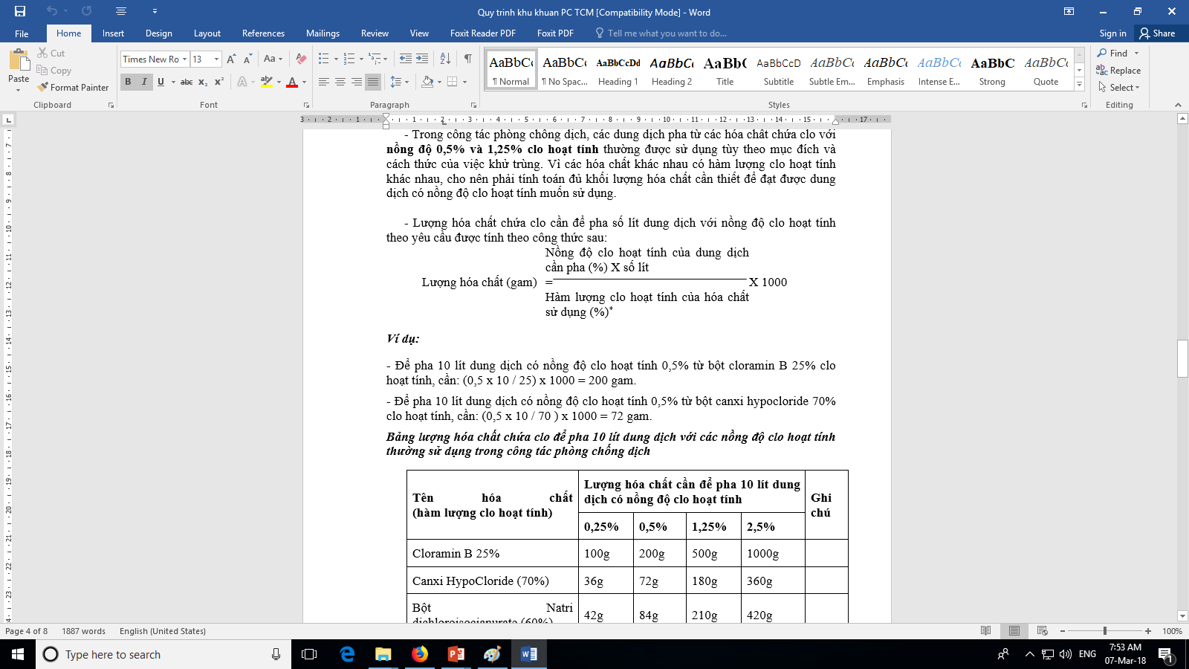
HƯỚNG DẪN PHA CLORAMIN B

Slide 35
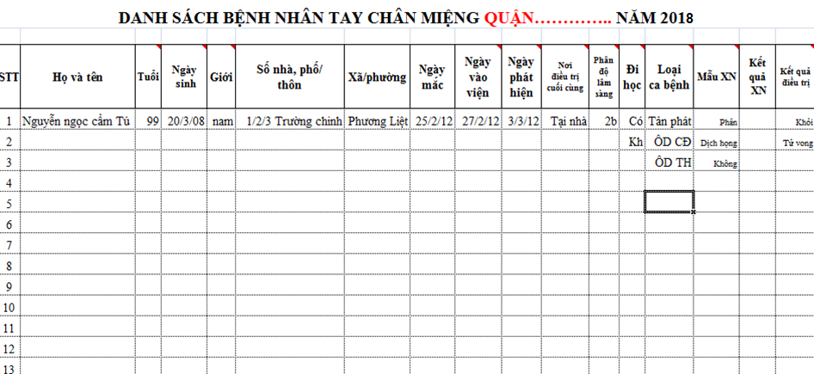
Mẫu báo cáo bệnh tay chân miệng

Slide 36
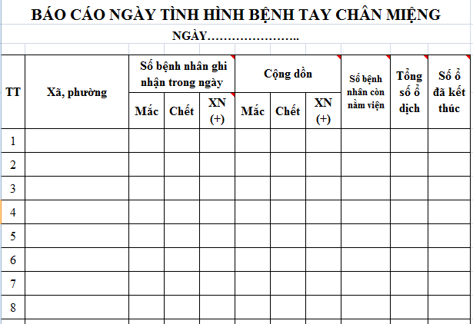
Mẫu báo cáo bệnh tay chân miệng

Slide 37
Trân trọng cảm ơn!

